Slide 1

主 题 概 述
本讲大纲：
1、组成元素
2、文件存储和组织方式
支持网站：www.mrbccd.com

Slide 2
组成元素
主题由外观、级联样式表（CSS）、图像和其他资源组成，主题中至少包含外观，它是在网站或Web服务器上的特殊目录中定义的。
外观
外观文件是主题的核心内容，用于定义页面中服务器控件的外观，它包含各个控件（如Button、TextBox或Calendar控件）的属性设置。控件外观设置类似于控件标记本身，但只包含要作为主题的一部分来设置的属性。例如，下面的代码定义了TextBox控件的外观：
<asp:TextBox runat="server" BackColor="PowderBlue" ForeColor="RoyalBlue"/>
联样式表（CSS）
主题还可以包含级联样式表（.css文件）。将.css文件放在主题目录中时，样式表自动作为主题的一部分应用。使用文件扩展名.css在主题文件夹中定义样式表。
图像和其他资源
主题还可以包含图形和其他资源，如脚本文件或视频文件等。通常，主题的资源文件与该主题的外观文件位于同一个文件夹中，但也可以在Web应用程序中的其他地方，如主题目录的某个子文件夹中。

Slide 3
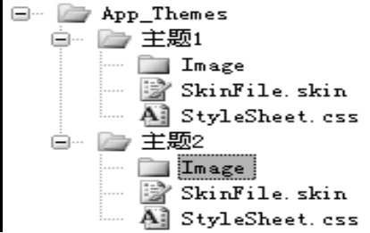
文件存储和组织方式
在Web应用程序中，主题文件必须存储在根目录的App_Themes文件夹下（除全局主题之外），开发人员可以手动或者使用Visual Studio 2010在网站的根目录下创建该文件夹。
在App_Themes文件夹中包括“主题1”和“主题2”两个文件夹。每个主题文件夹中都可以包含外观文件、CSS文件和图像文件等。通常APP_Themes文件夹中只存储主题文件及与主题有关的文件，尽量不存储其他类型文件。
外观文件是主题的核心部分，每个主题文件夹下都可以包含一个或者多个外观文件，如果主题较多，页面内容较复杂时，外观文件的组织就会出现问题。这样就需要开发人员在开发过程中，根据实际情况对外观文件进行有效管理。通常根据SkinID、控件类型及文件3种方式进行组织.
组 织 方 式 | 说 明
根据SkinID | 在对控件外观设置时，将具有相同的SkinID放在同一个外观文件中，这种方式适用于网站页面较多、设置内容复杂的情况
根据控件类型 | 组织外观文件时，以控件类型进行分类，这种方式适用于页面中包含控件较少的情况
根据文件 | 组织外观文件时，以网站中的页面进行分类，这种方式适用于网站中页面较少的情况

Slide 4
Thank you
还有什么疑问可以到www.mrbccd.com提出
也可以发送邮件到 mingrisoft@mingrisoft.com

